Slide 1







Modélisation spatiale et économique de l'offre et de la demande en foncier logistique d'un territoire
Léopold NEPA

Slide 2
PLAN
Motivation
Structure de la thèse
Avancements

Slide 3
Motivations
La logistique est indispensable pour approvisionner les territoires
Mais son développement s’accompagne d’externalités négatives : trafic de véhicules, emprise foncière et artificialisation
Principal enjeu : quelle planification des implantations futures d’entrepôts ?
De combien de m² un territoire a besoin ?
Où faut-il placer ces m²
Comment les répartir ?

Slide 4
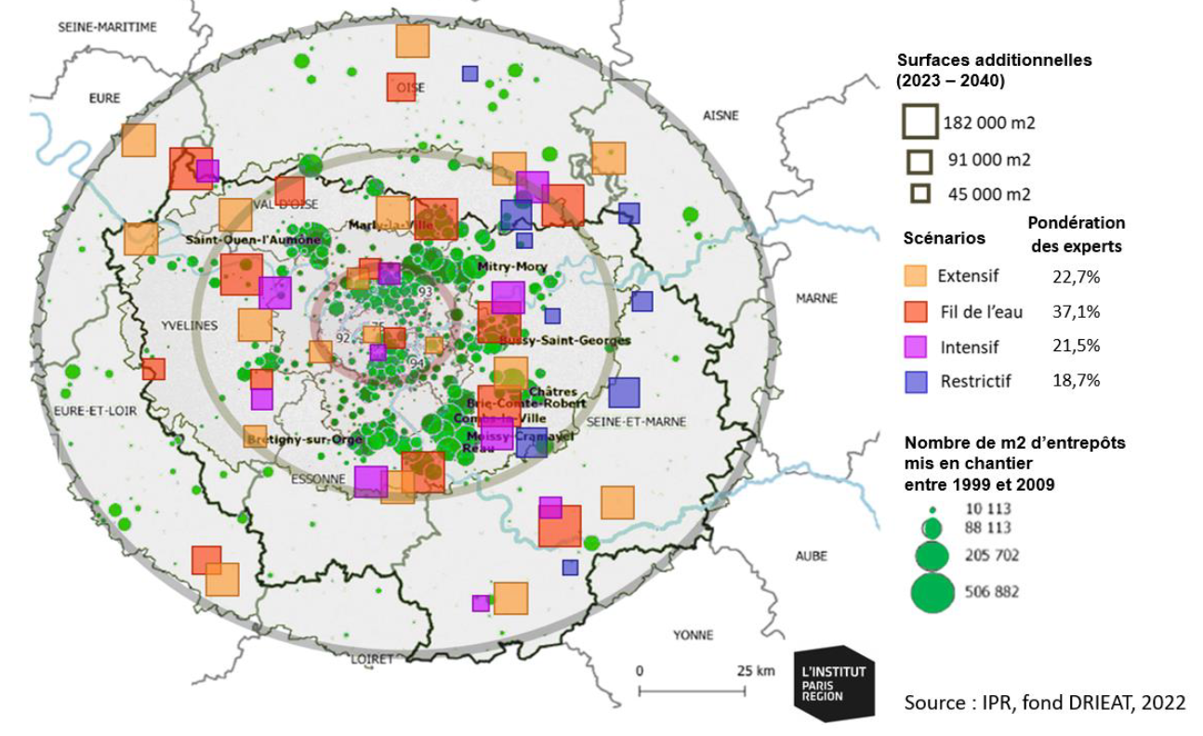
Motivations
Les études existantes reposent sur des quantifications « à dire d’expert » (IPR 2023)
Cette thèse vise à objectiver la démarche :
Passer de l’analyse d’expert à des indicateurs quantifiés
Aboutir à un outil prédictif permettant d’évaluer différents scénarios
→ Thèse CIFRE, avec un enjeu de mise en application opérationnelle des résultats
Projection des besoins en surface d’entreposage en Île de France
Source : L’immobilier Logistique Francilien. Quelles trajectoires à l’horizon 2040 ? IPR, 2023

Slide 5
STRUCTURE DE LA THESE
Composition de l’outil prédictif
Outil 1 – Prévision des besoins en foncier logistique
Outil 2 – Analyse quantitative des critères de choix de localisation
Outil 3 – Evaluation de divers scénarios
Estimation des besoins en surface d’entreposage
Modélisation des choix d’implantation
Test et évaluation de divers scénarios

Slide 6
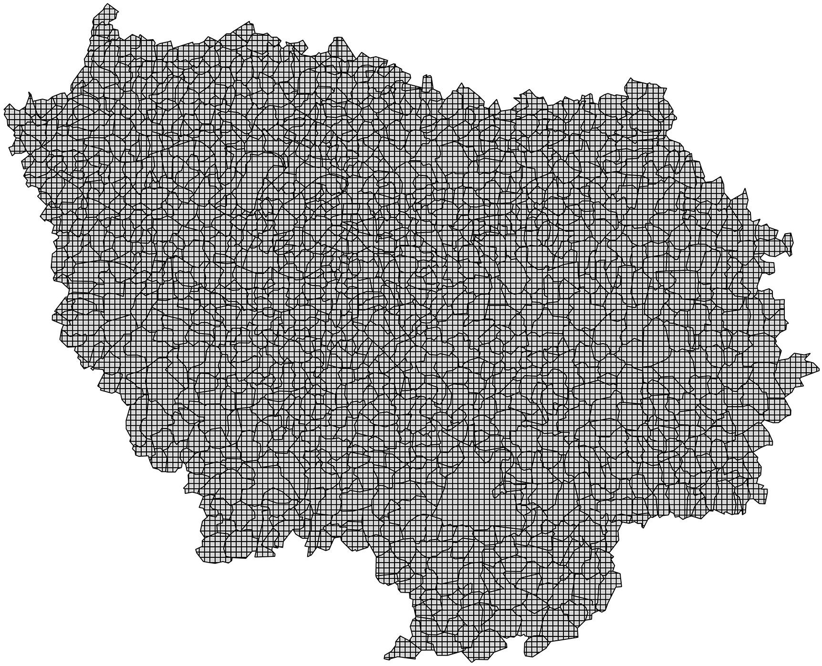
AVANCEMENTS : méthodologie
La première année de thèse a été dédiée à l’outil 2, visant à modéliser les choix d’implantation des entrepôts.
La méthodologie est similaire à de nombreux articles sur le sujet : une modélisation MLN des implantations
On segmente un territoire donné avec une grille dont les carreaux mesurent 1km²
Chaque carreau représente une alternative, le MLN estime l’impact des caractéristiques sur la probabilité d’être choisie
Ensemble de choix d’un modèle MLN de modélisation
Source : Location factors for logistics facilities: Location choice modeling considering activity categories (T. Sakai, A. Beziat)

Slide 7
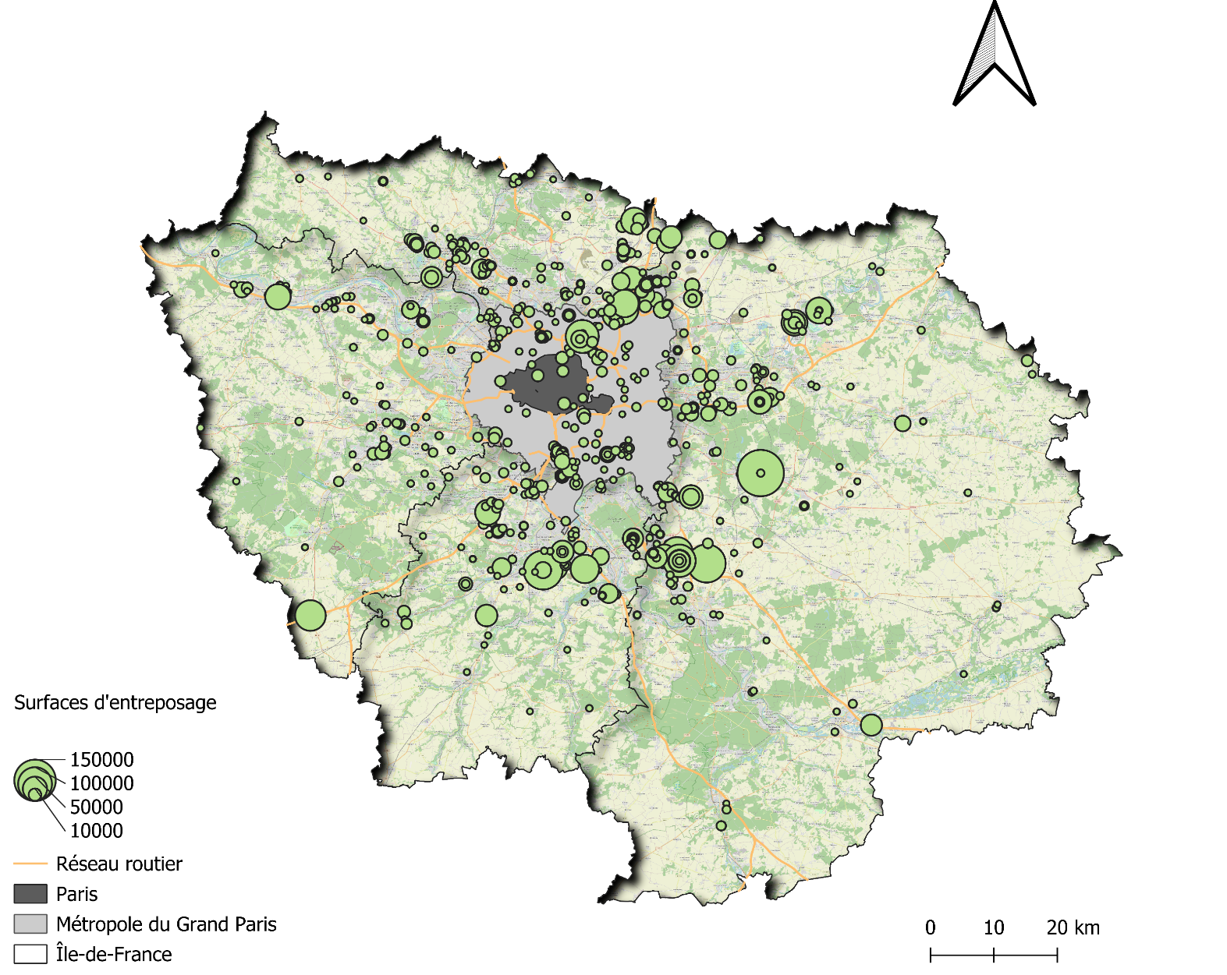
AVANCEMENTS : données
Un choix d’implantation correspond au dépôt d’un permis de construire à destination d’entreposage commencé ou terminé
Les données proviennent de la base de permis de construire Sitadel
Les entrepôts/permis de construire sont géolocalisés à l’échelle cadastrale, l’échelle la plus fine disponible dans ces données
Les surfaces à destination d’entreposage de moins de 500 m² sont exclues
Construction d’entrepôts en Île de France
Source : Sitadel 2013-2025

Slide 8
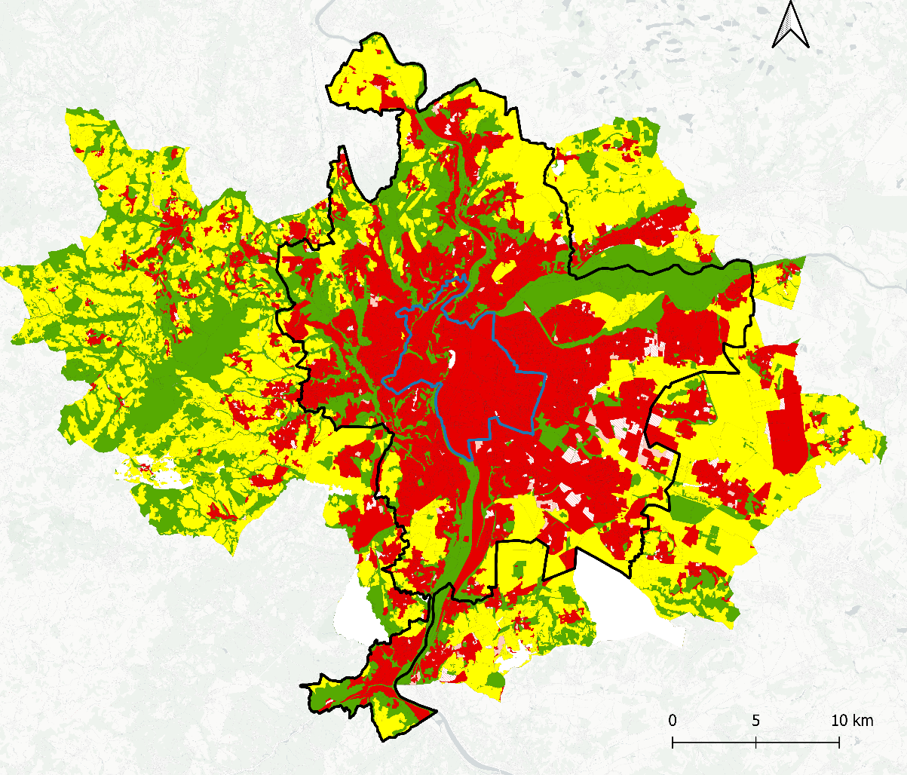
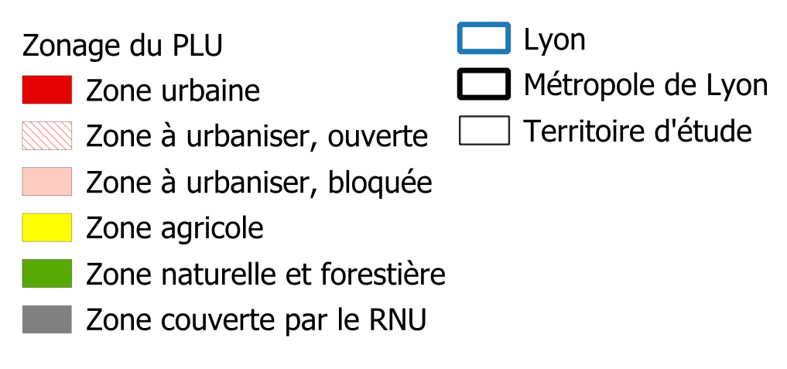
AVANCEMENTS : données
5 variables sont intégrées au modèle:
1. Le zonage réglementaires
- La présence de zones d’activités économiques
- La présence de zones naturelles (forêts, parcs, etc…)
Récupéré sur le Géoportail de l’urbanisme
On identifie les différents zonages via une recherche textuelle de mots clés (zone économique, zone logistique, etc…)
Zonage des Plans Locaux d’Urbanisme en vigueur sur la métropole de Lyon en 2025
Source : Géoportail de l’urbanisme

Slide 9
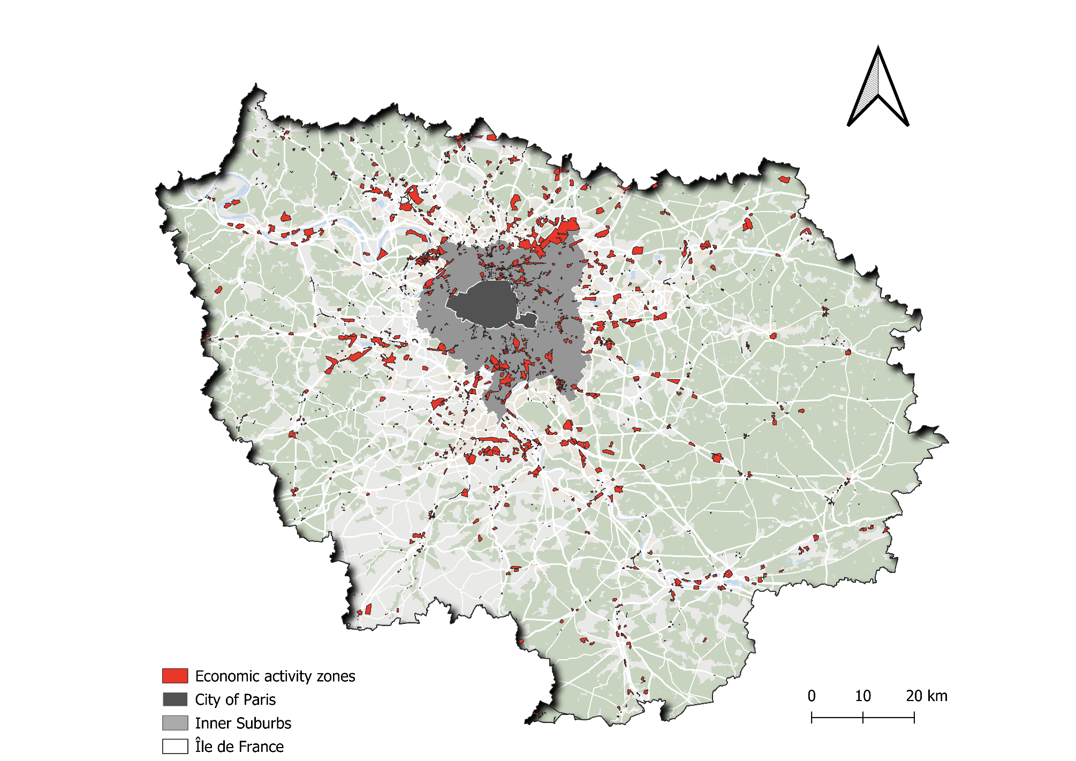
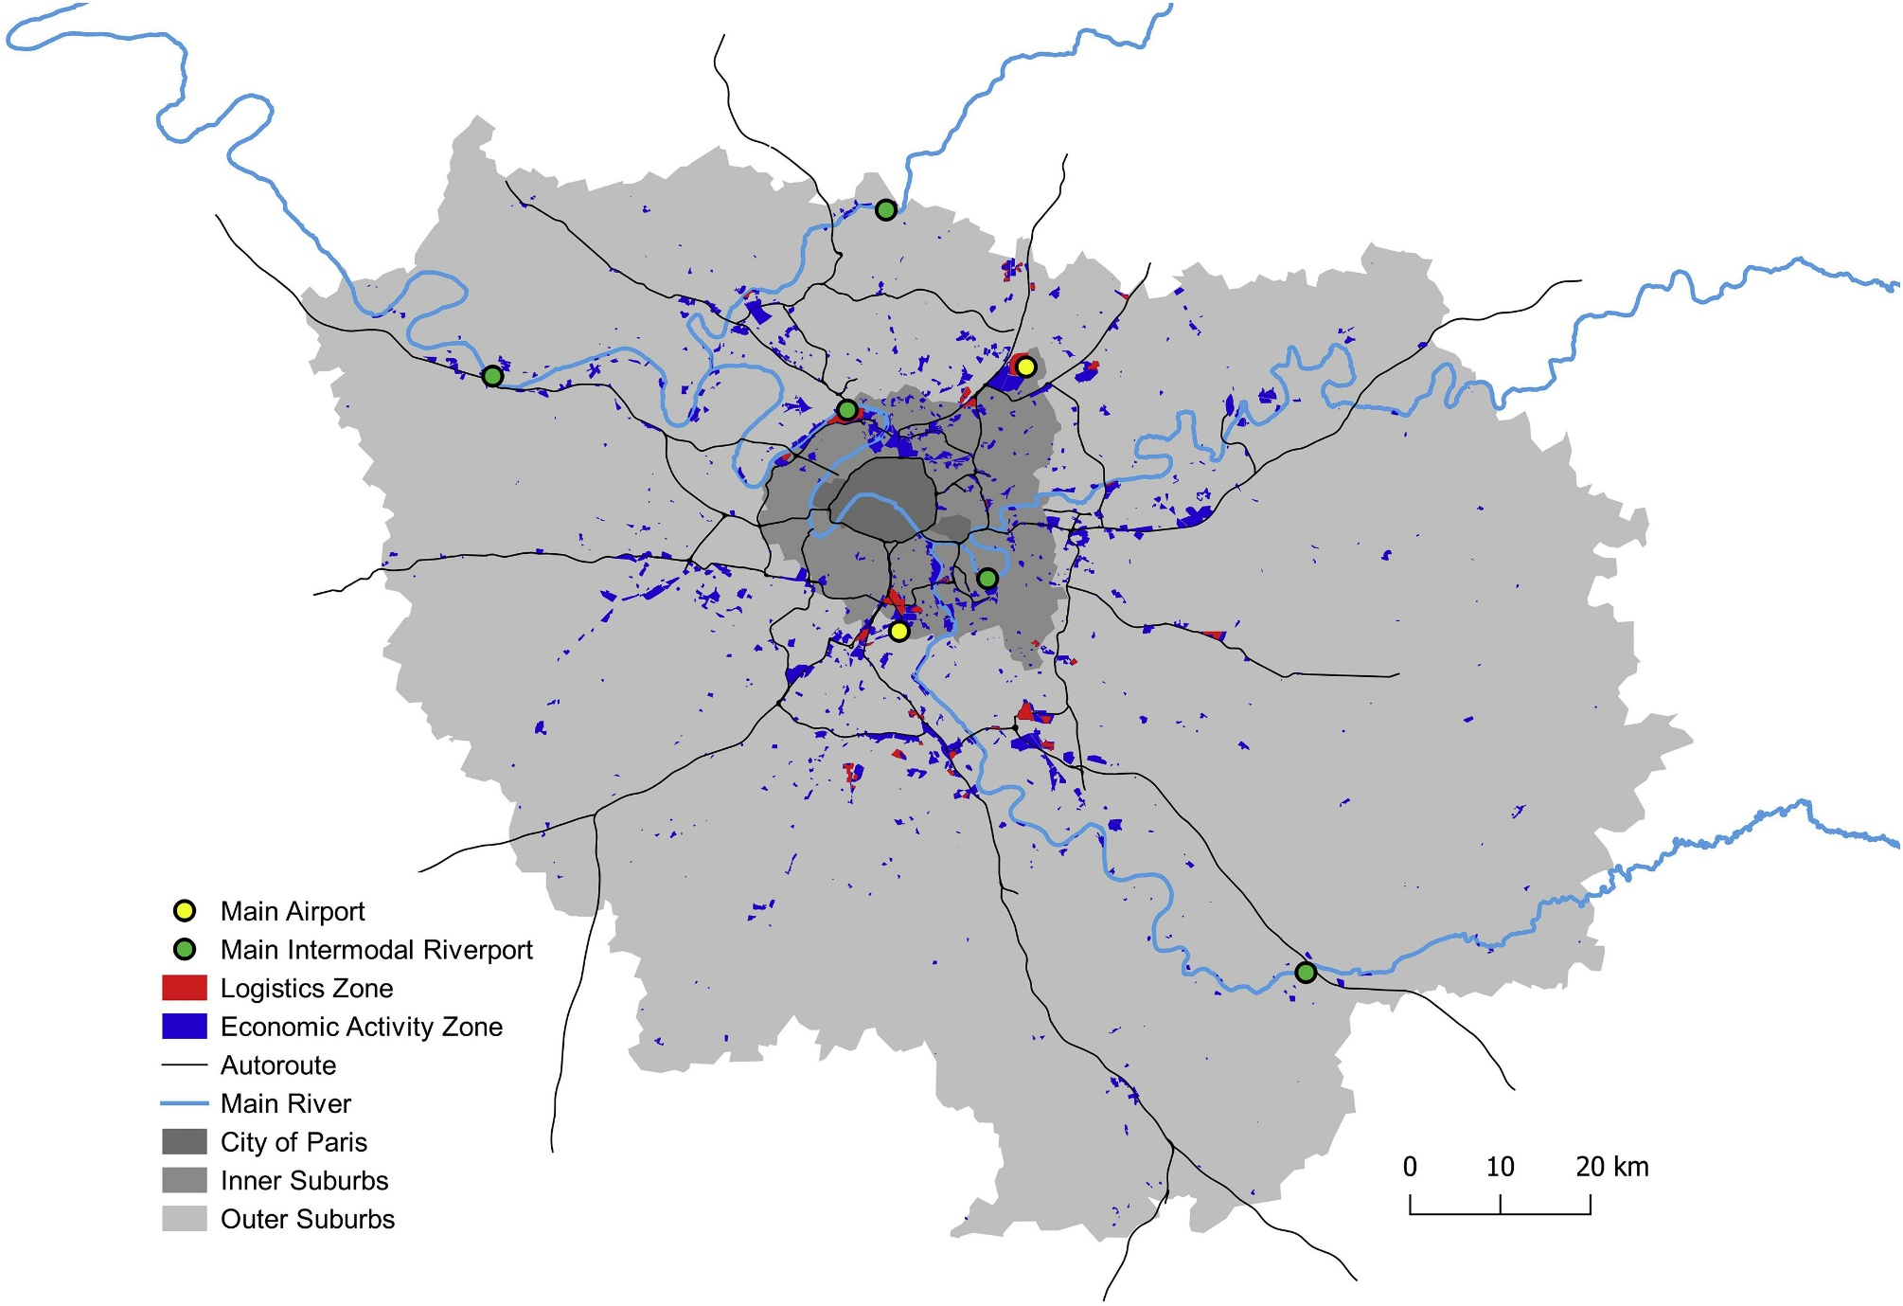
AVANCEMENTS : données
Zones d’activité économiques extraites du PLU
Source : Influence of Land Prices on Warehouse Location by Facility Size: Insights from Paris Region (L. Nepa, A. Beziat, F. Combes)
Infrastructures de transport et zones d’activités économique de la région parisienne, données IAUIDF
Source : Location factors for logistics facilities: Location choice modeling considering activity categories (T. Sakai, A. Beziat)

Slide 10
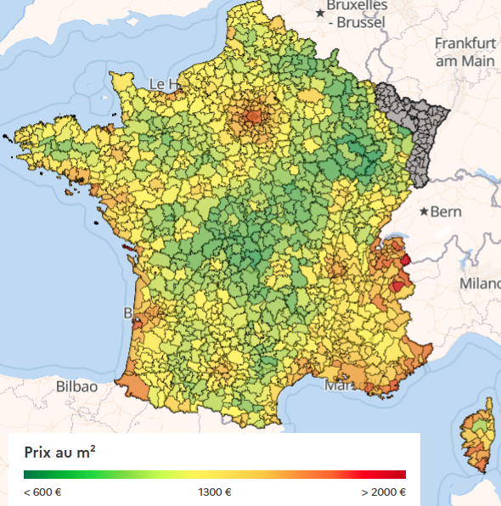
AVANCEMENTS : données
5 variables sont intégrées au modèle:
Le zonage réglementaires
Les coûts fonciers
Proviennent des données DVF (Demande de Valeur Foncière)
DVF enregistre l’ensemble des transactions foncière sur le territoire français
Prix au mètre carré des logements en France ces 5 dernières années
Source : Base DVF

Slide 11
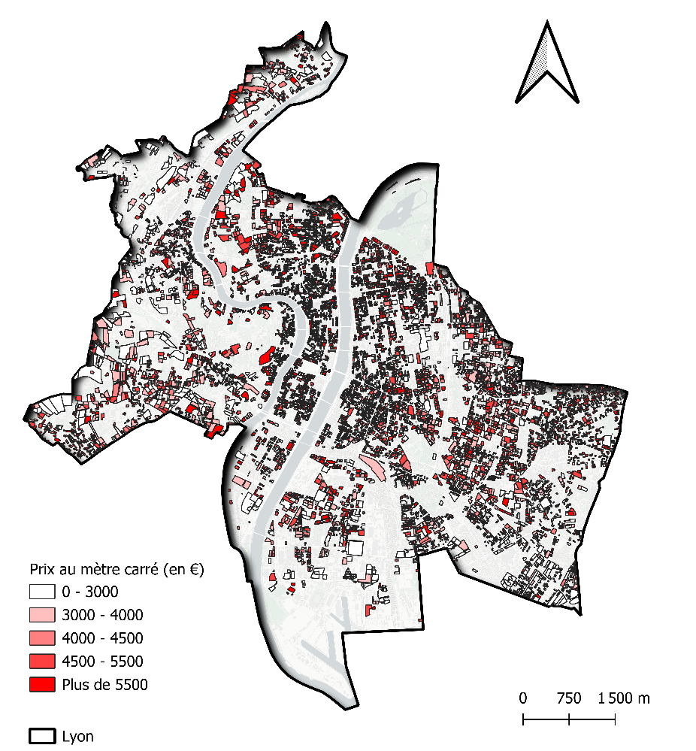
AVANCEMENTS : données
5 variables sont intégrées au modèle:
Le zonage réglementaires
Les coûts fonciers
Proviennent des données DVF (Demande de Valeur Foncière)
DVF enregistre l’ensemble des transactions foncière sur le territoire français
La variable est agrégée à l’échelle de la commune, pour éviter toute causalité inverse
Prix au mètre carré des transactions foncières de Lyon en 2024
Source : Base DVF

Slide 12
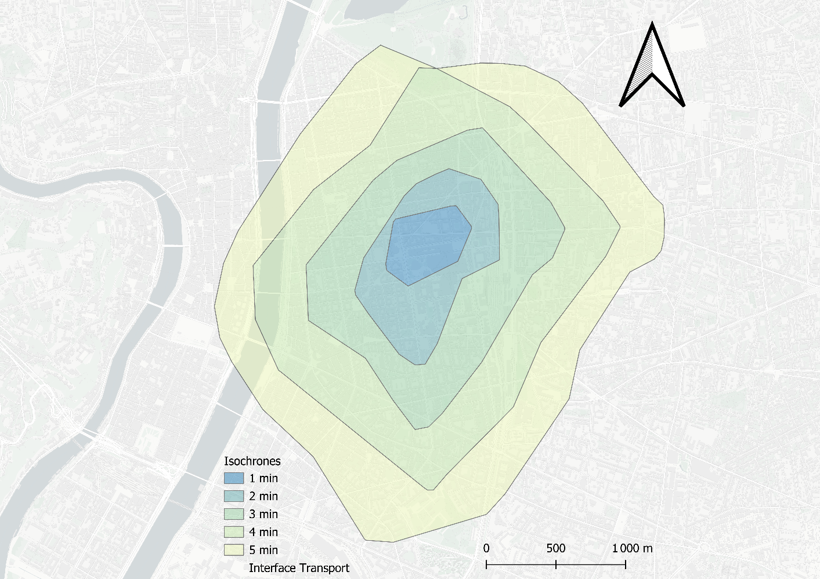
AVANCEMENTS : données
5 variables sont intégrées au modèle:
Le zonage réglementaires
Les coûts fonciers
L’accessibilité
L’accessibilité routière est obtenue en créant des isochrones autour des échangeurs autoroutiers
Exemple d’isochrones de 1 à 5 minutes en voiture depuis les locaux d’Interface Transport
Source : Open Street Map

Slide 13
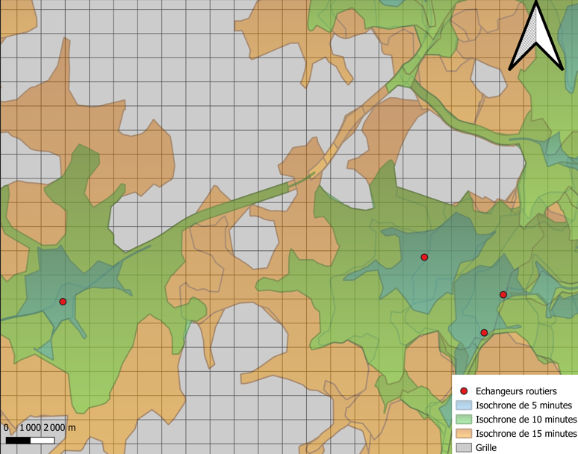
AVANCEMENTS : données
5 variables sont intégrées au modèle:
Le zonage réglementaires
Les coûts fonciers
L’accessibilité
L’accessibilité routière est obtenue en créant des isochrones autour des échangeurs autoroutiers
Ainsi, pour chaque carreau, on estime son temps de trajet en camion à l’échangeur autoroutier le plus accessible
Lorsqu’un carreau est présent dans différents isochrones, il est affecté à l’isochrone avec la meilleure accessibilité qui recouvre son centroid
B
15 minutes
A
10 minutes
C
D
Exemple d’isochrones de 5 à 15 minutes autour d’échangeurs autoroutier
Source : Open Street Map, Route 500

Slide 14
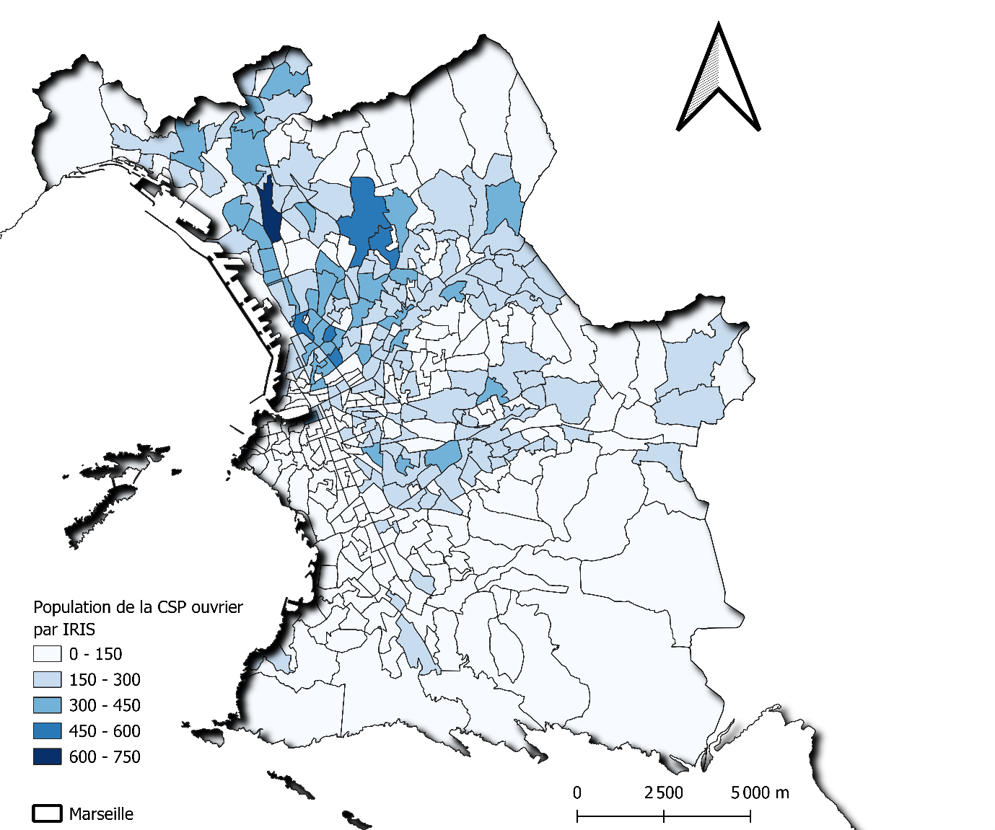
AVANCEMENTS : données
5 variables sont intégrées au modèle:
Le zonage réglementaires
Les coûts fonciers
L’accessibilité
La dernière variable d’accessibilité concerne l’accès à la main d’œuvre
On utilise les données de recensement INSEE à l’échelle de l’IRIS, agrégée à l’échelle du carreau
Pour chaque carreau, on possède donc le nombre d’ouvriers du carreau, ainsi que celui des carreaux environnants
Population ouvrière par IRIS à Marseille (2021)
Source : INSEE

Slide 15
AVANCEMENTS : résultats
Le modèle estimé est le suivant :
V(l) = β₁·log(EAZ) + β₂·log(prix foncier) + β₃·log(tps autoroute) + β₄·log(emploi) + β₅·log(NL)
On réalise également 3 sous-modèles en segmentant les implantations selon la taille de l’entrepôt :
Petits entrepôts : 500 à 1500 m²
Entrepôts de taille moyenne : 1500 à 5000 m²
Entrepôts de grande taille : plus de 5000 m²

Slide 16
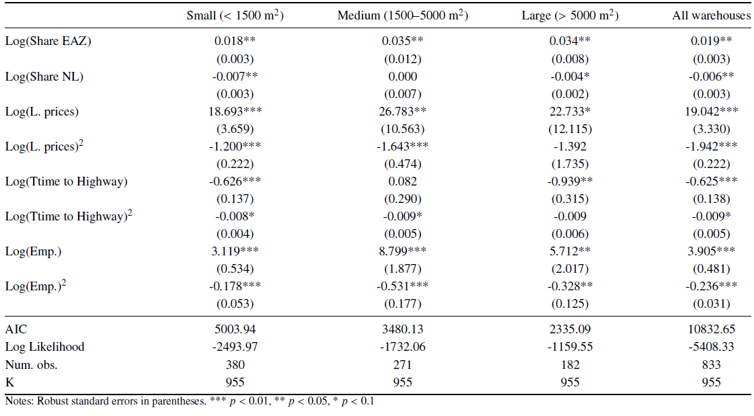
AVANCEMENTS : résultats

Slide 17
AVANCEMENTS : résultats

Slide 18

AVANCEMENTS : résultats
Odds = P/(1-P)
Probabilité d’implantation de 75% : l’implantation a 3 fois plus de chance d’avoir lieu, que de ne pas avoir lieu
On raisonne en odds pour lire les résultats d’un MLN : une augmentation de la proba d’implantation de 20% de 10% à 30% à 0.3 n’a rien avec une augmentation de la proba de 80% à 100% → les odds permettent de contourner ce problème
$$P_{i},l=\frac{\exp\left(V_{i,l}\right)}{∑exp⁡(V_{i,k})}$$
Pour simplifier la lecture, on passe en log-odds

Slide 19
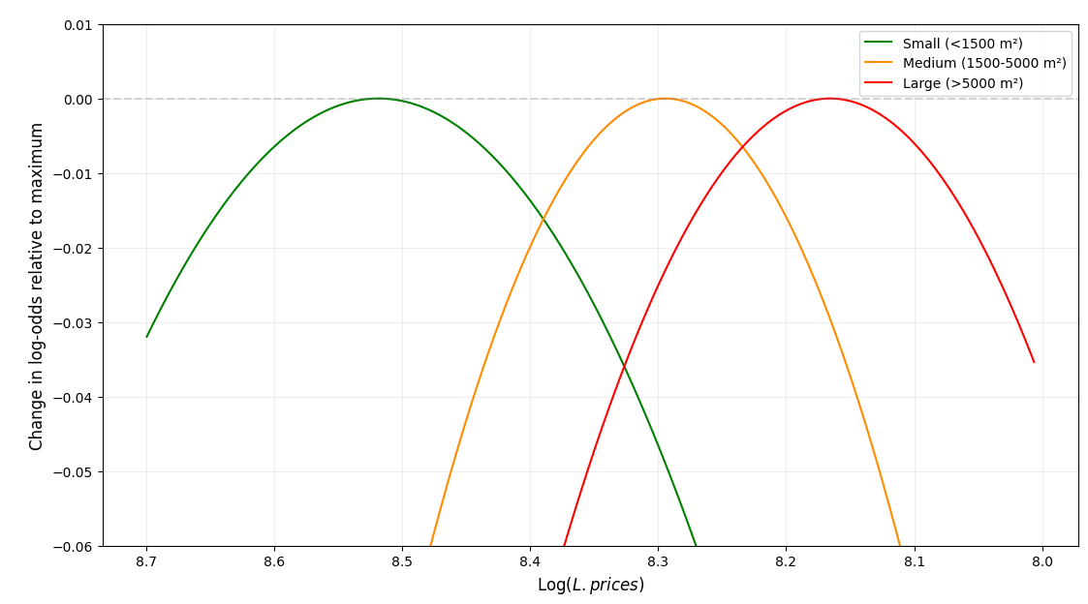
AVANCEMENTS : résultats

Slide 20
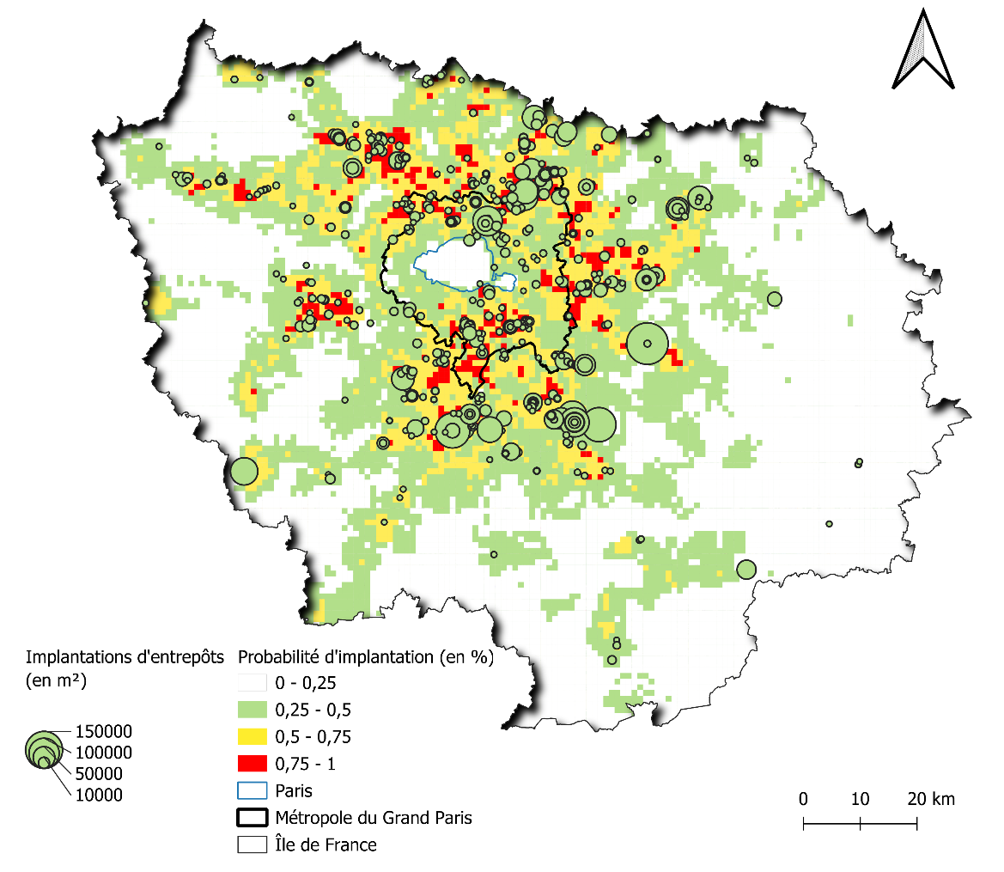
AVANCEMENTS : résultats

Slide 21
AVANCEMENTS : prochaine étape
Plusieurs améliorations de ces travaux sont possibles :
Etendre les résultats à d’autres territoires
Détailler la théorie derrière les choix de localisation
Analyse temporelle des choix de localisation
Intégrer des contrôles sur la variable des prix fonciers
Dans les semaines à venir, il s’agira de rendre les résultats opérationnels, en finalisant l’outil de simulation d’implantations à l’aide des coefficients estimés

Slide 22
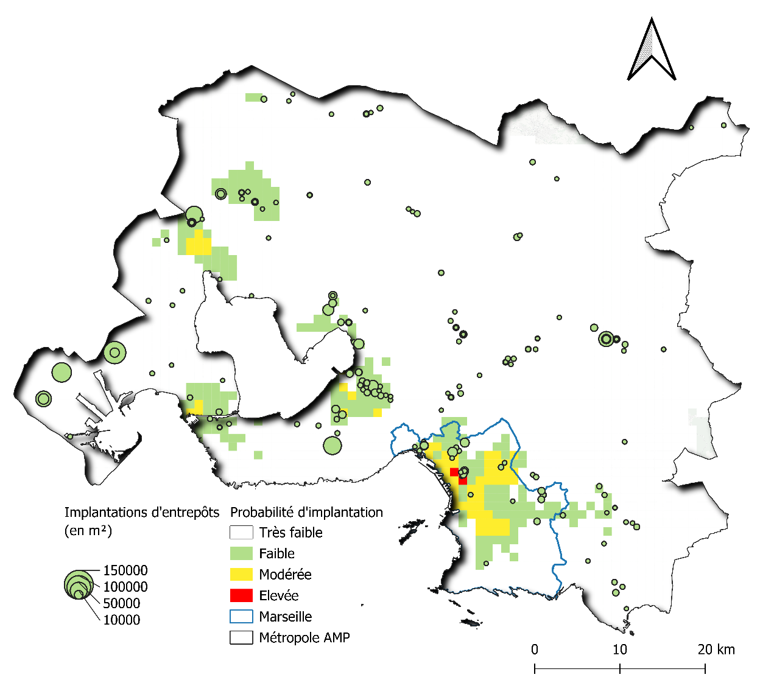
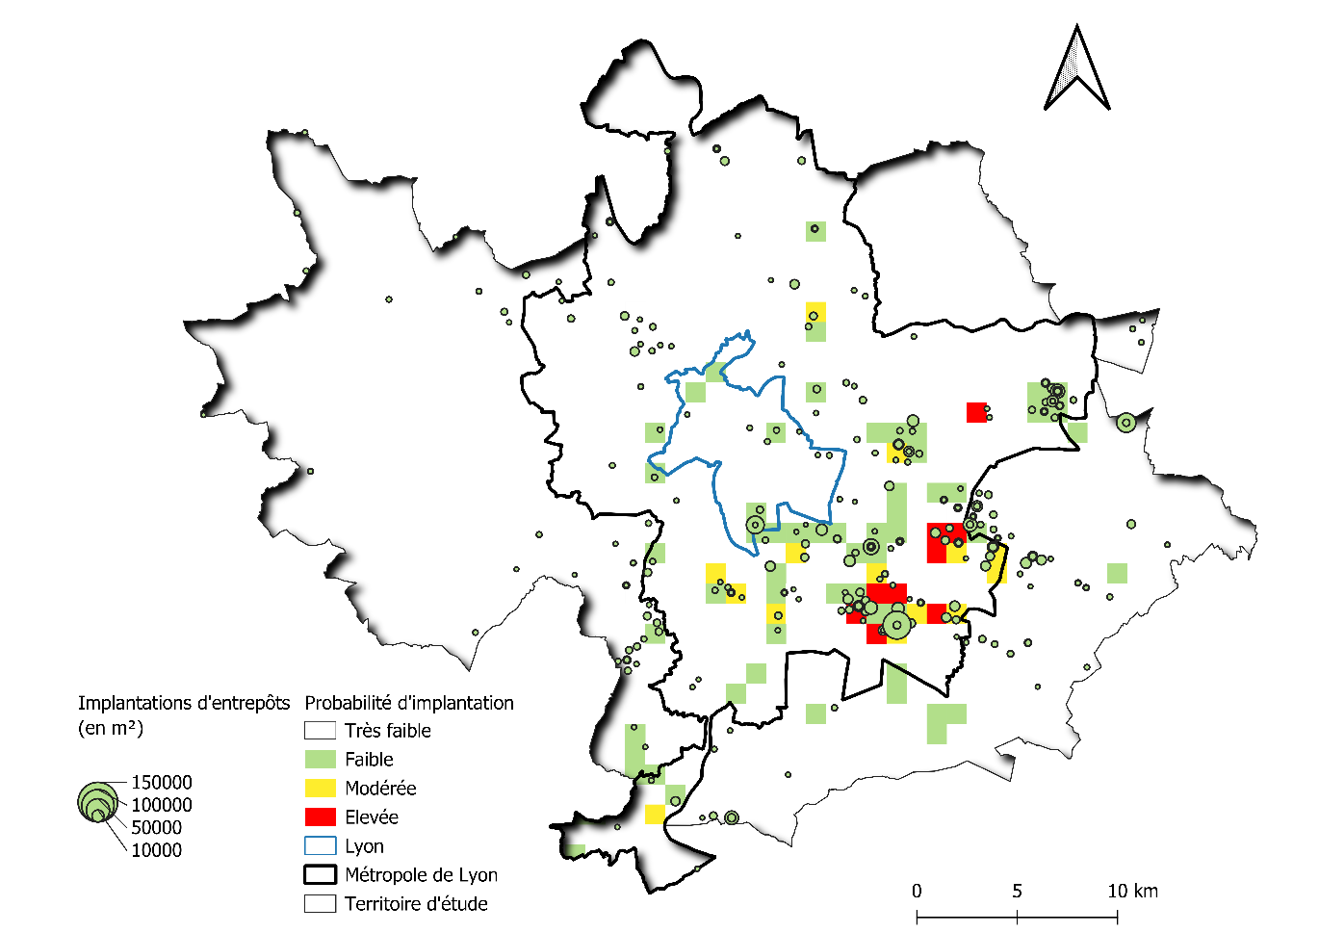
ANNEXES

